Slide 1
Báo cáo lần 1
Trần Văn Quang – 16521004
Note:

Slide 2
Mục lục
Một số kỹ thuật trong CNN: padding, stide.
Các loại layer trong CNN và chi tiết.
Một số mạng CNN: LeNet, AlexNet, VGG-16, ResNet, Inception Net.
Object dectection.
Note: Có một số câu hỏi em tô đậm bằng màu đỏ.

Slide 3
Padding
Có tác dụng mở rộng biên cho Input trước khi tính convolution.
Mục đích: giảm việc tính toán nhiều dẫn đến các giá trị dùng để tính toán trở nên quá ít.
Tuỳ vào output mà ta có 2 loại convolution là Valid và Same convolution.
Valid convolution: giảm height và width của input.
Same convolution: giữ nguyên height và width của input.

Slide 4
Stride
Là giá trị của mỗi bước nhảy trong lúc tính Convolution.
Mục đích: giảm bớt tính toán.
Với mỗi kernel dùng để tính toán. Trong mỗi lần qua một bước nhảy, ta chỉ tính toán khi truyền vào đủ giá trị cho kernel.

Slide 5
Các loại layer trong CNN
Convolution layer (Conv): có chức năng detection các feature, tạo ra một feature map.
Pooling layer (POOL): có chức năng giảm độ lớn của một layer (height và width)
Full connected (FC): có cấu tạo giống với tạo một tầng kết nối của neuron network.

Slide 6
Convolution layer

Slide 7
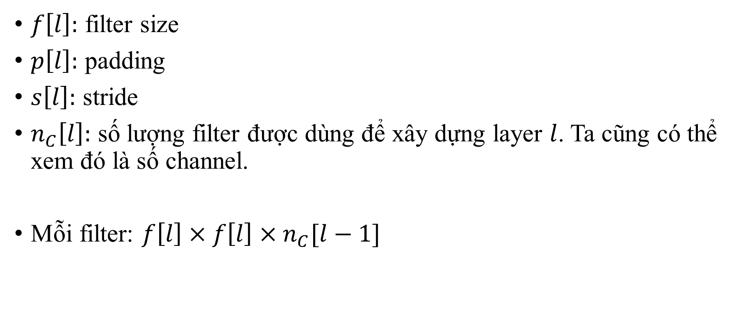
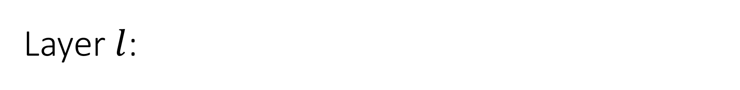
Layer $l$:
$f\left[l\right]:$ filter size
$p\left[l\right]:$ padding
$s\left[l\right]:$ stride
$n_{C}\left[l\right]:$ số lượng filter được dùng để xây dựng layer $l$. Ta cũng có thể xem đó là số channel.
Mỗi filter: $f\left[l\right]×f\left[l\right]×n_{C}[l−1]$

Slide 8

Các tính kích thước của output
Input: $n_{H}\left[l−1\right]×n_{W}\left[l−1\right]×n_{C}[l−1]$
Output: $n_{H}\left[l\right]×n_{W}\left[l\right]×n_{C}[l]$
$n_{H}\left[l\right]=\frac{n_{H}\left[l−1\right]+2p\left[l\right]−f\left[l\right]}{s[l]}+1$
$n_{W}\left[l\right]=\frac{n_{W}\left[l−1\right]+2p\left[l\right]−f\left[l\right]}{s[l]}+1$

Slide 9
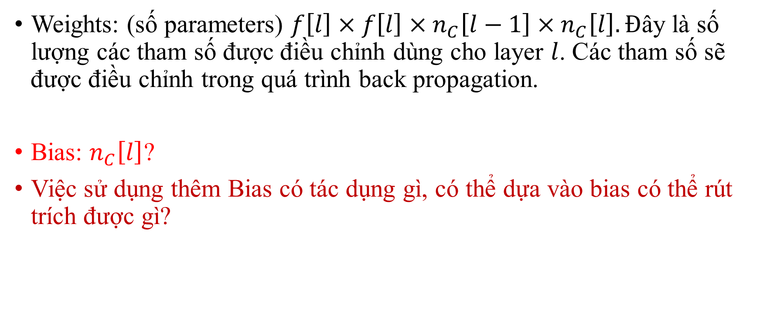
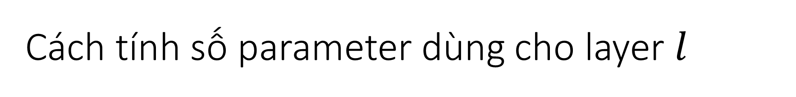
Cách tính số parameter dùng cho layer $l$
Weights: (số parameters) $f\left[l\right]×f\left[l\right]×n_{C}\left[l−1\right]×n_{C}\left[l\right]. Đ$ây là số lượng các tham số được điều chỉnh dùng cho layer $l$. Các tham số sẽ được điều chỉnh trong quá trình back propagation.
Bias: $n_{C}\left[l\right]$?
Việc sử dụng thêm Bias có tác dụng gì, có thể dựa vào bias có thể rút trích được gì?

Slide 10
Activation function

Slide 11
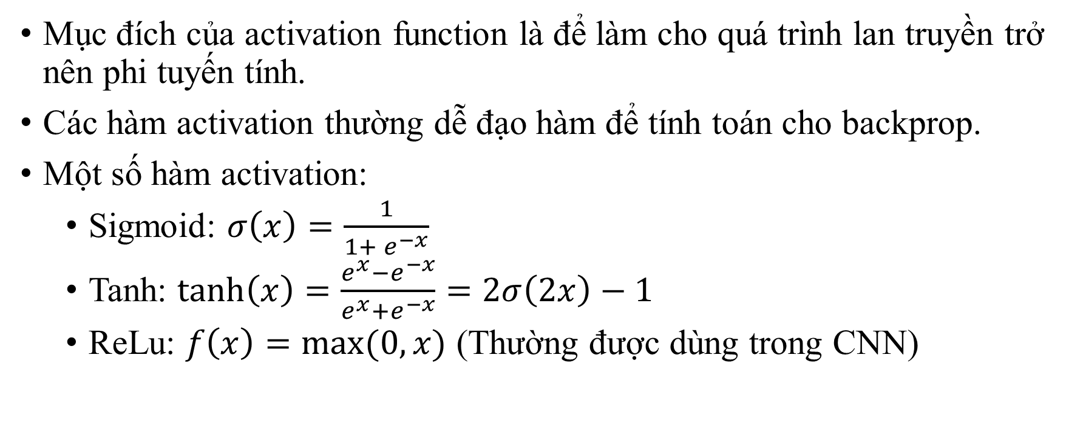
Activation function
Mục đích của activation function là để làm cho quá trình lan truyền trở nên phi tuyến tính.
Các hàm activation thường dễ đạo hàm để tính toán cho backprop.
Một số hàm activation:
Sigmoid: $σ\left(x\right)=\frac{1}{1+ e^{−x}}$
Tanh: $\tanh\left(x\right)=\frac{e^{x}−e^{−x}}{e^{x}+e^{−x}}=2σ\left(2x\right)−1$
ReLu: $f\left(x\right)=max⁡(0, x)$ (Thường được dùng trong CNN)

Slide 12
Pooling layer

Slide 13
Pooling layer
Một pooling layer có 2 giá trị hparameters là f và s.
f là size của filter. Với filter fxf.
s là stride của filter.
Có 2 loại pooling layer thường được sử dụng là Max pooling và Average pooling.
Max pooling là “giá trị lớn nhất” trong các giá trị được truyền vào filter.
Average pooling là “giá trị trung bình” của các giá trị được truyền vào filter.

Slide 14
Pooling layer
Thông thường max pooling thường được sử dụng hơn average pooling.
Pooling layer không có các parameter mà chỉ có các hparameters.
Các hệ số thường được dùng trong pooling layer là f = 2 và s = 2.

Slide 15
Lợi thế của ConvNet
Tính parameter sharing: là việc tính toán các output có chia sẻ chung các giá trị đầu vào giữa mỗi lần tính convolution.
Tính sparsity of connections: là mỗi giá trị output đầu ra có sự phụ thuộc ít, hay chỉ phụ thuộc một phần vào các giá trị đầu vào.
Ý nghĩa của sparsity of connections là gì?

Slide 16
Một số mạng CNN

Slide 17
Một số mạng CNN
LeNet-5 ( Yann LeCun, Leon Bottou, Yosuha Bengio and Patrick Haffner)
AlaxNet( Alex Krizhevsky, Ilya Sutskever, Geoffrey E. Hinton)
VGG-16( Karen Simonyan, Andrew Zisserman)
ResNet ( Kaiming He, Xiangyu Zhang, Shaoqing Ren, Jian Sun)
InceptionNet( Christian Szegedy, Wei Liu, Yangqing Jia, Pierre Sermanet, Scott Reed, Dragomir Anguelov, Dumitru Erhan, Vincent Vanhoucke, Andrew Rabinovich)

Slide 18
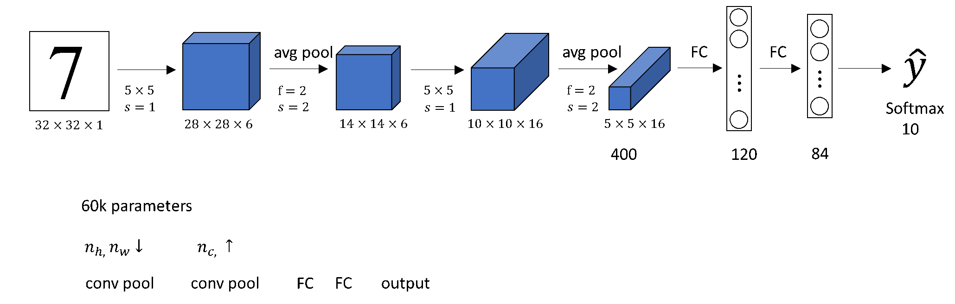
LeNet-5
Nguồn ảnh: http://datahacker.rs/013-cnn-latex-lenetenspace-enspace5/

Slide 19
Lenet-5
Số lượng tham số được dùng trong LeNet-5 là khoảng 60k parameters.
Hàm activation được sử dụng là sigmoid và tanh để tạo ra non-linearities.
Một cấu trúc của LeNet mà sau này được các mạng CNN sử dụng lại là Conv→ pool→conv→ pool→ fc → fc.

Slide 20
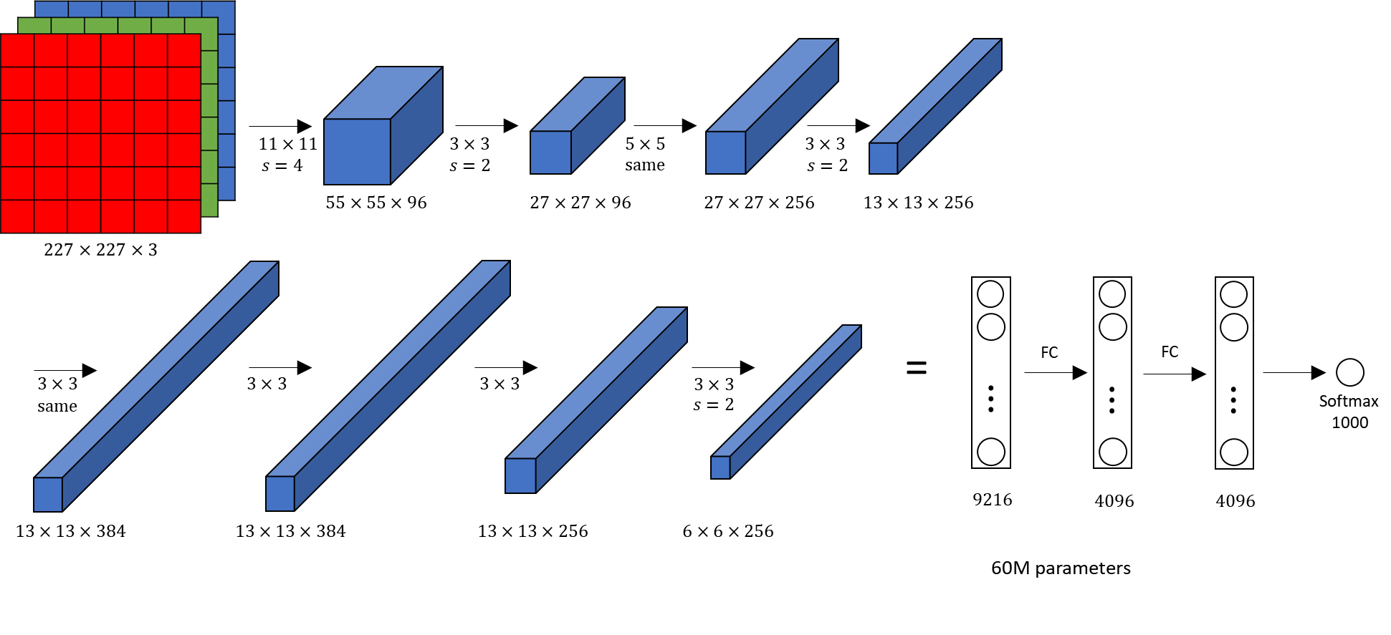
AlexNet
Nguồn ảnh: http://datahacker.rs/013-b-alexnet/

Slide 21
AlexNet
Có cấu trúc tương tự LeNet nhưng lớn hơn với khoảng 60 triệu tham số.
Sử dụng hàm ReLu để làm hàm activate.

Slide 22
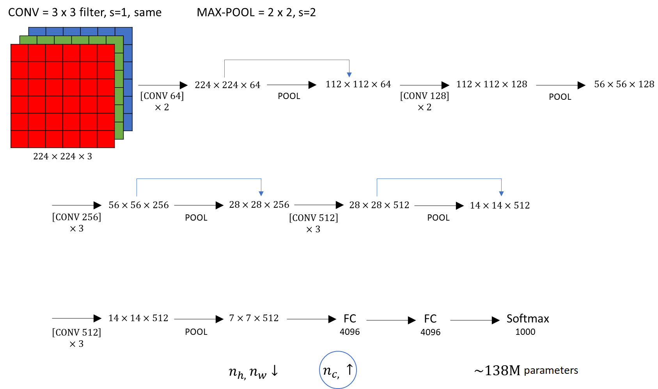
VGG-16
Nguồn ảnh: http://datahacker.rs/013-c-cnn-vgg-16-and-vgg-19/

Slide 23
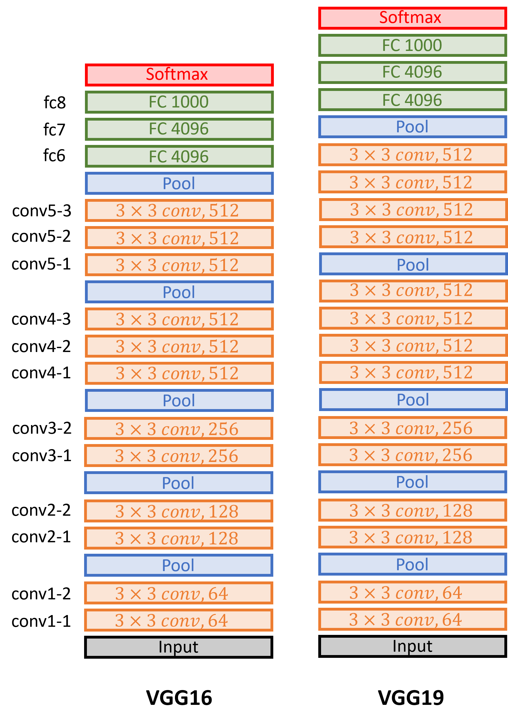
VGG-16 vs VGG-19
Nguồn ảnh: http://datahacker.rs/013-c-cnn-vgg-16-and-vgg-19/

Slide 24
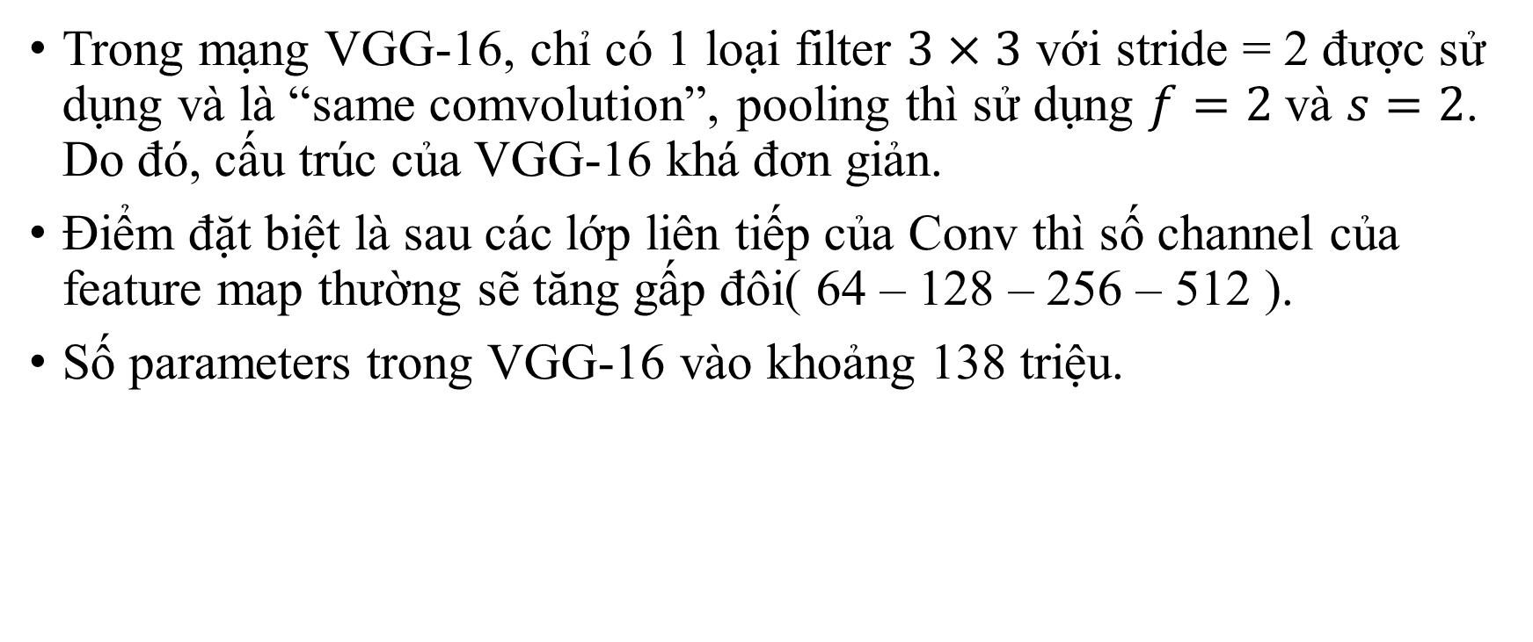
VGG-16
Trong mạng VGG-16, chỉ có 1 loại filter $3×3$ với stride = 2 được sử dụng và là “same comvolution”, pooling thì sử dụng $f=2$và $s=2$. Do đó, cấu trúc của VGG-16 khá đơn giản.
Điểm đặt biệt là sau các lớp liên tiếp của Conv thì số channel của feature map thường sẽ tăng gấp đôi( 64 – 128 – 256 – 512 ).
Số parameters trong VGG-16 vào khoảng 138 triệu.

Slide 25
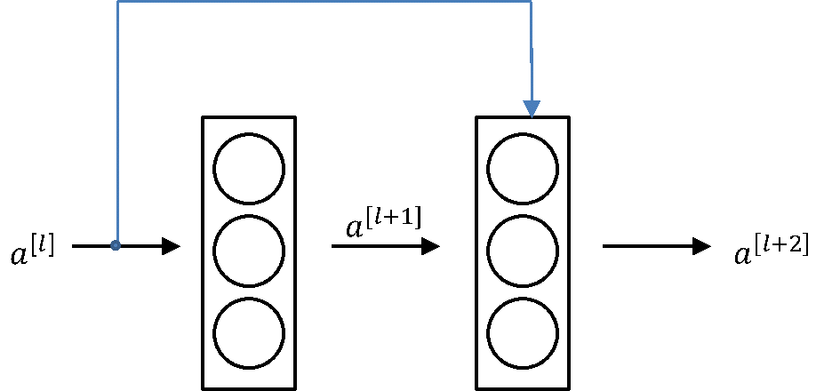
ResNets (Residual Netwworks)
Nguồn ảnh: http://datahacker.rs/014-cnn-residual-nets/

Slide 26
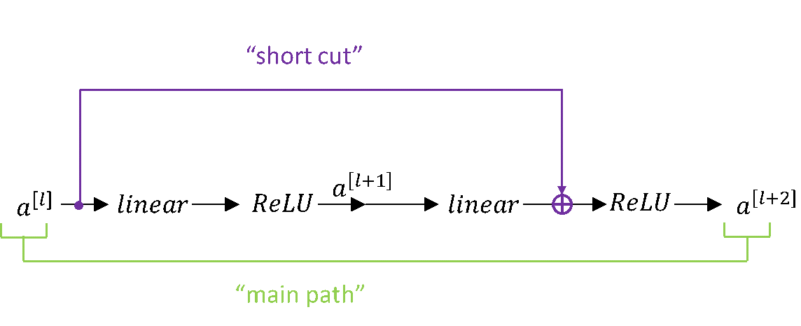
ResNets
Về mặt ý tưởng, ResNets sử dụng một kĩ thuật gọi là “shot cut” (hay skip connected).
Việc sử dụng kĩ thuật này giúp giải quyết phần nào vấn đề vanishing và exploding gradient.
Nguồn ảnh: http://datahacker.rs/014-cnn-residual-nets/

Slide 27
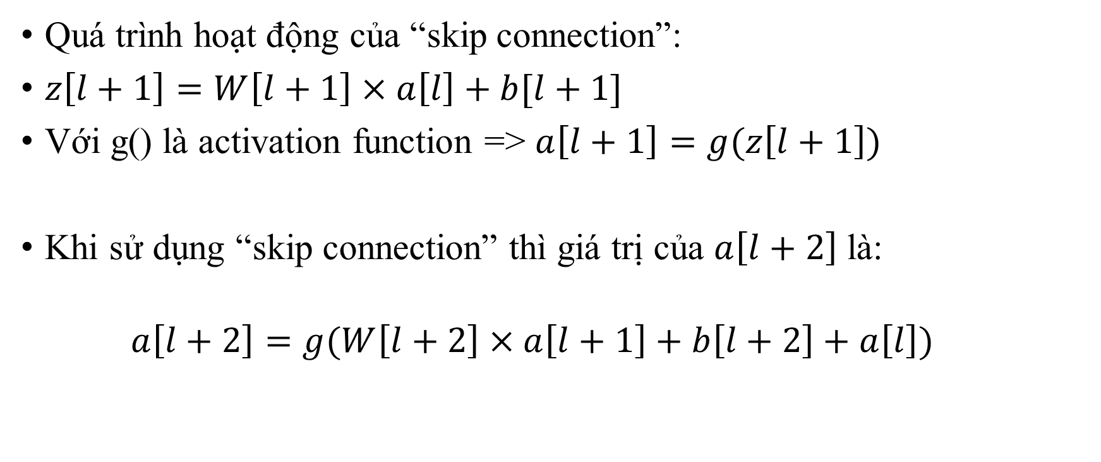
ResNets
Quá trình hoạt động của “skip connection”:
$z\left[l+1\right]=W\left[l+1\right]×a\left[l\right]+b[l+1]$
Với g() là activation function => $a\left[l+1\right]=g(z\left[l+1\right])$
Khi sử dụng “skip connection” thì giá trị của $a\left[l+2\right]$ là:
$$a\left[l+2\right]=g(W\left[l+2\right]×a\left[l+1\right]+b\left[l+2\right]+a\left[l\right])$$

Slide 28
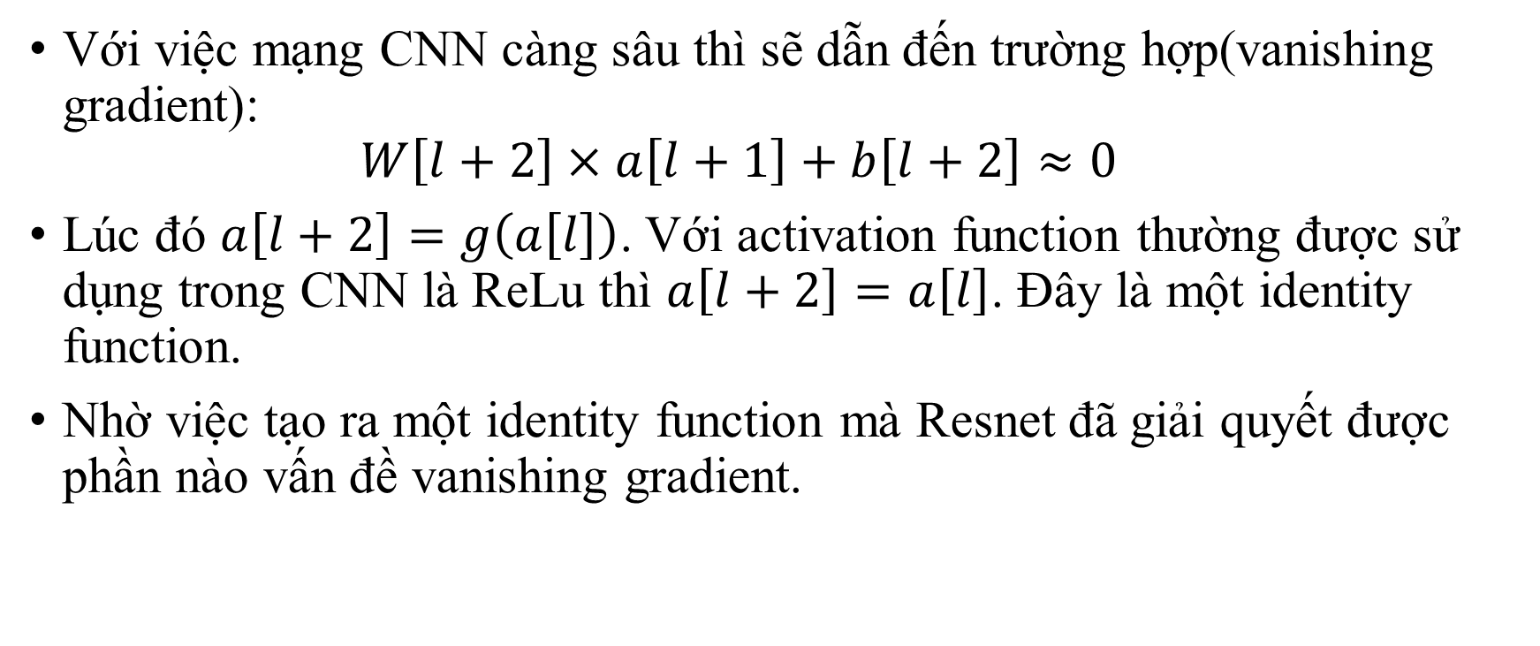
ResNets
Với việc mạng CNN càng sâu thì sẽ dẫn đến trường hợp(vanishing gradient):
$$W\left[l+2\right]×a\left[l+1\right]+b\left[l+2\right]≈0$$
Lúc đó $a\left[l+2\right]=g\left(a\left[l\right]\right)$. Với activation function thường được sử dụng trong CNN là ReLu thì $a\left[l+2\right]=a\left[l\right]$. Đây là một identity function.
Nhờ việc tạo ra một identity function mà Resnet đã giải quyết được phần nào vấn đề vanishing gradient.

Slide 29
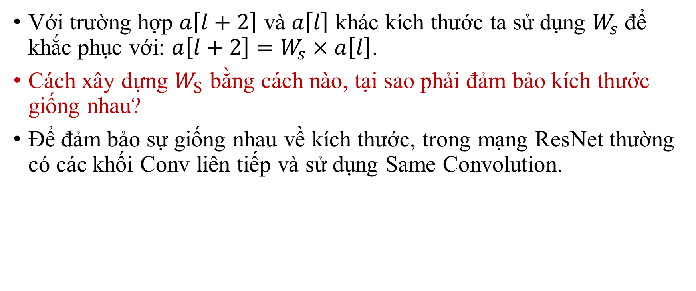
ResNet
Với trường hợp $a\left[l+2\right]$ và $a\left[l\right]$ khác kích thước ta sử dụng $W_{s}$ để khắc phục với: $a\left[l+2\right]=W_{s}×a\left[l\right]$.
Cách xây dựng $W_{S}$ bằng cách nào, tại sao phải đảm bảo kích thước giống nhau?
Để đảm bảo sự giống nhau về kích thước, trong mạng ResNet thường có các khối Conv liên tiếp và sử dụng Same Convolution.

Slide 30
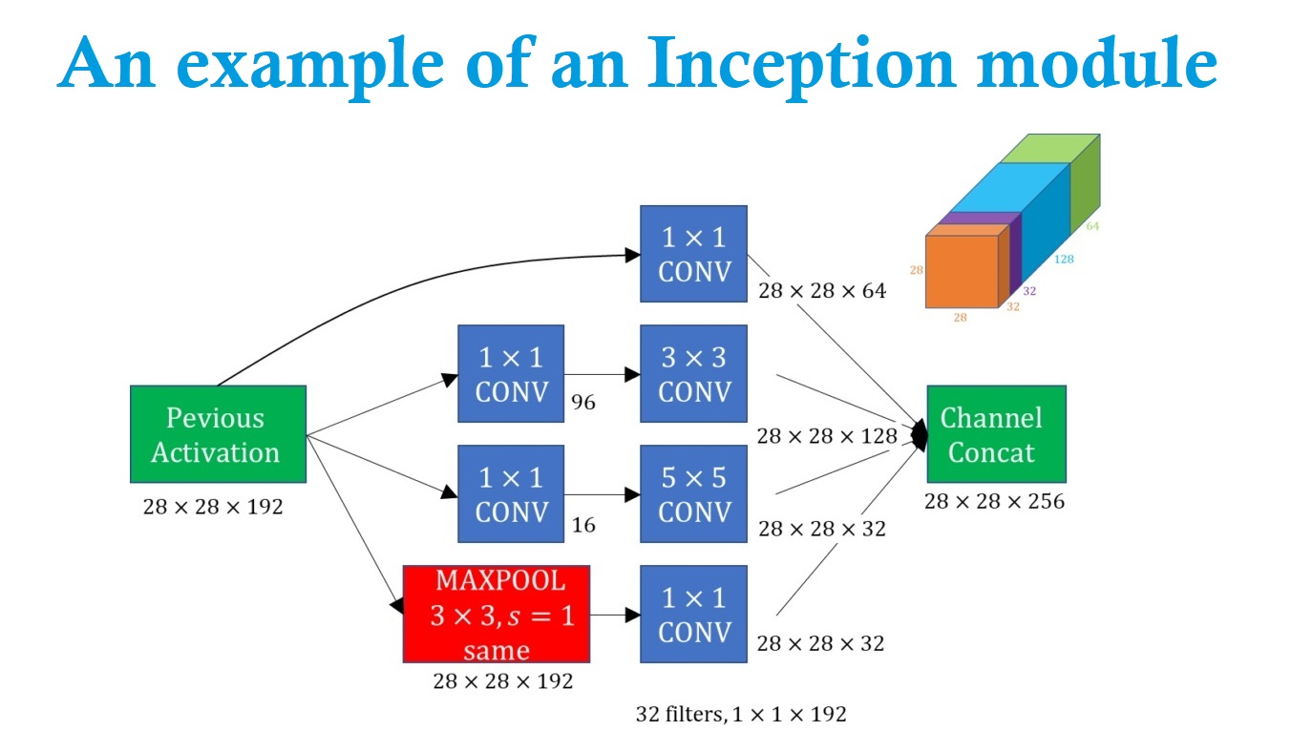
Inception Networks
Nguồn ảnh: http://datahacker.rs/017-inception-network/

Slide 31
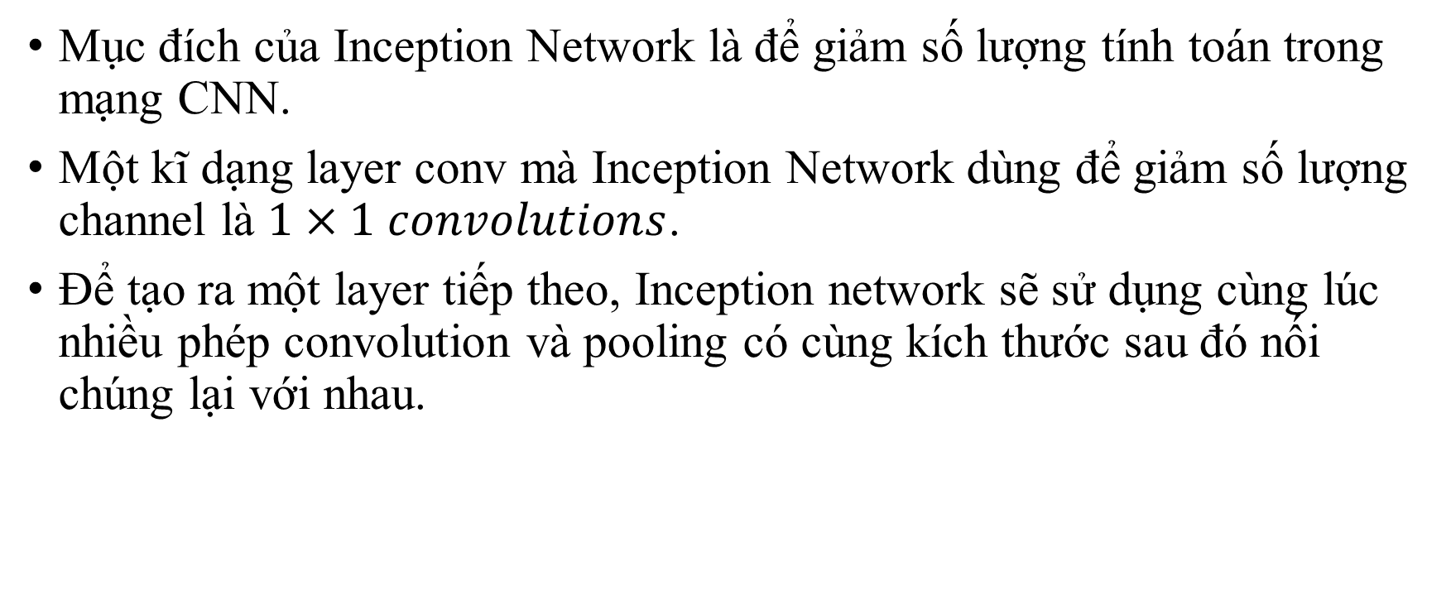
Inception Network
Mục đích của Inception Network là để giảm số lượng tính toán trong mạng CNN.
Một kĩ dạng layer conv mà Inception Network dùng để giảm số lượng channel là $1×1 convolutions$.
Để tạo ra một layer tiếp theo, Inception network sẽ sử dụng cùng lúc nhiều phép convolution và pooling có cùng kích thước sau đó nối chúng lại với nhau.
Notes:
Bằng cách nào mà $1×1 convolutions$ không làm ảnh hưởng đến feature map tiếp theo?

Slide 32
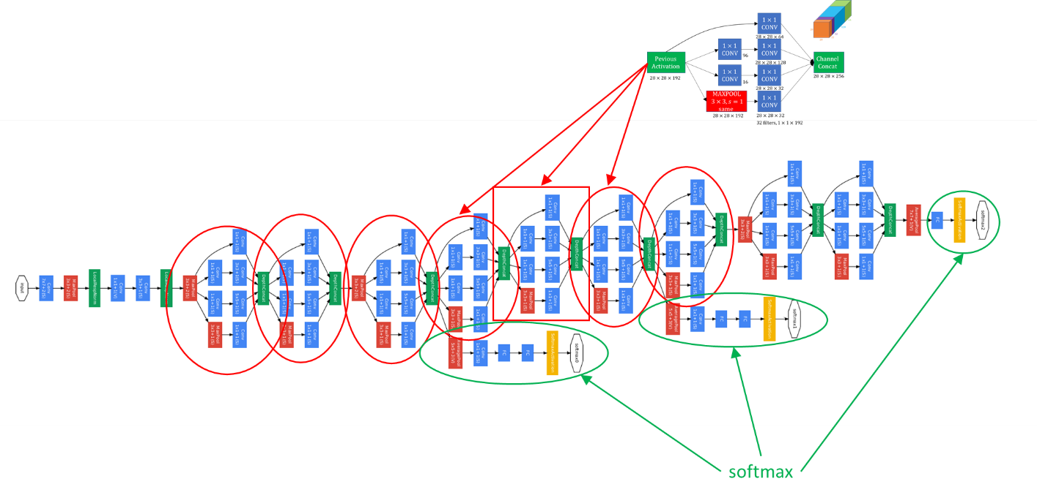
Inception Network

Slide 33
Inception Network
Trong Inception Network, ở giữa các tầng mạng CNN, cũng có thể tạo ra các nhánh, tại đó tạo ra cá fully connection layer và soft max để tính toán. Sau đó ta có thể lấy kết quả trung bình để của tất cả các nhánh.
Việc làm này giúp tận dụng được cả low feature, medium feature và high feature.
Sự khác biệt của low feature, medium feature và high feature?

Slide 34
Object detection

Slide 35
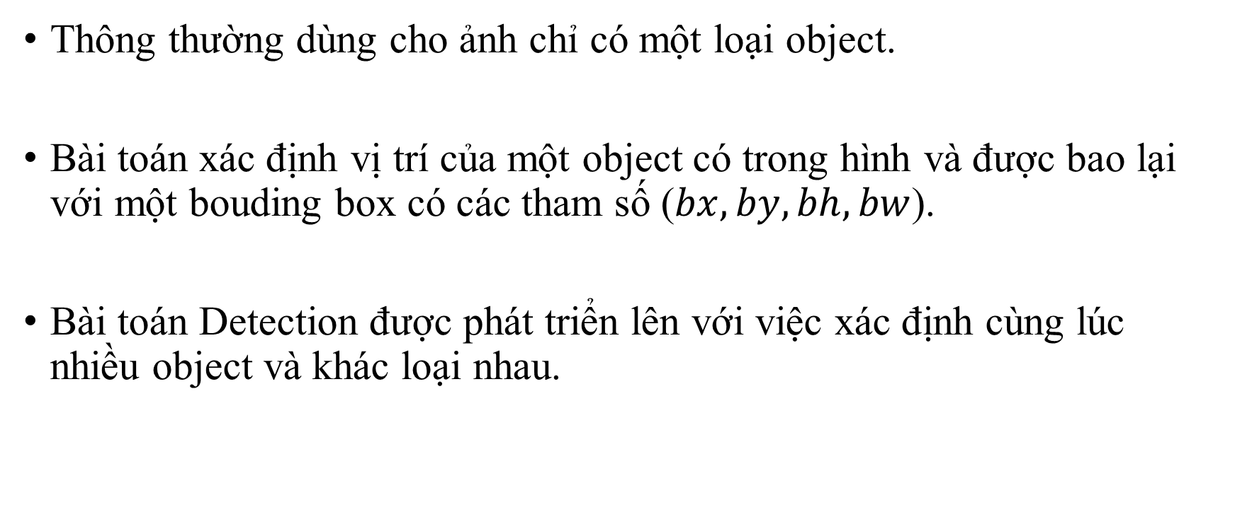
Classification with localization
Thông thường dùng cho ảnh chỉ có một loại object.
Bài toán xác định vị trí của một object có trong hình và được bao lại với một bouding box có các tham số ($bx, by, bh, bw$).
Bài toán Detection được phát triển lên với việc xác định cùng lúc nhiều object và khác loại nhau.

Slide 36
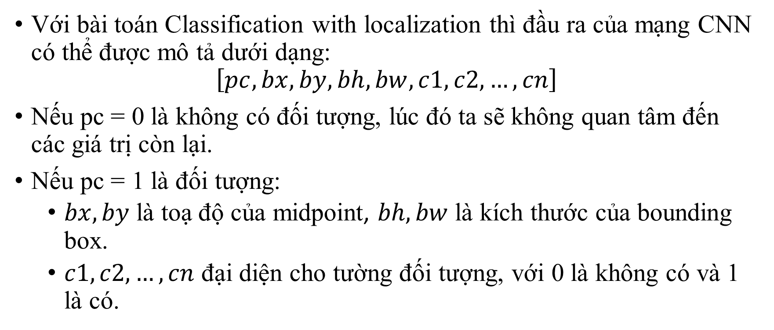
Classification with localization
Với bài toán Classification with localization thì đầu ra của mạng CNN có thể được mô tả dưới dạng:
$$\left[pc, bx, by, bh, bw, c1, c2, …, cn\right]$$
Nếu pc = 0 là không có đối tượng, lúc đó ta sẽ không quan tâm đến các giá trị còn lại.
Nếu pc = 1 là đối tượng:
$bx, by$ là toạ độ của midpoint, $bh, bw$ là kích thước của bounding box.
$c1, c2, …, cn$ đại diện cho tường đối tượng, với 0 là không có và 1 là có.

Slide 37
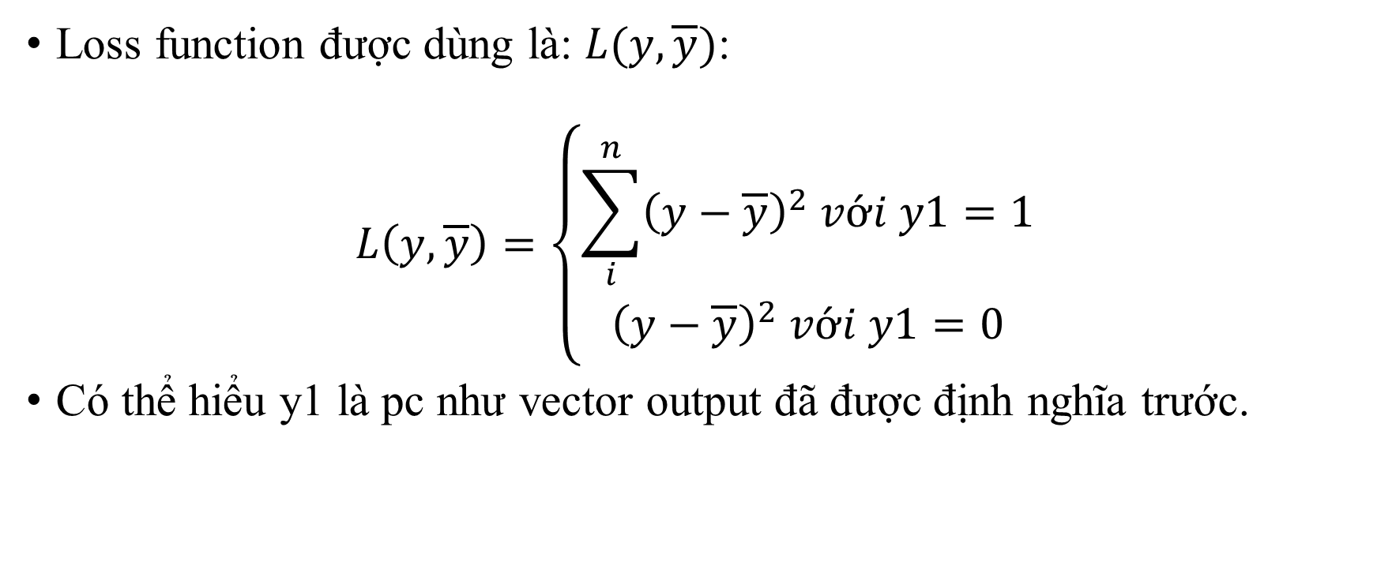
Classification with localization
Loss function được dùng là: $L(y,\overline{y})$:
$$L\left(y,\overline{y}\right)=\left\{\begin{aligned}\sum_{i}^{n}{{\left(y−\overline{y}\right)}^{2} với y1=1} \\ {\left(y−\overline{y}\right)}^{2} với y1=0\end{aligned}\right.$$
Có thể hiểu y1 là pc như vector output đã được định nghĩa trước.

Slide 38
Landmark detection
Dùng để xác định toạ độ các vị trí mà ta cần đánh dấu trên vật thể nhận diện.
Làm sao để trích xuất ra được các toạ độ vị trí mà ta cần tìm từ feature sau khi chạy qua mạng CNN?
Cách điều chỉnh các tham số để ra toạ độ sử dụng hàm loss function bằng cách nào?

Slide 39
Sliding windows detection
Sliding windows detection là thuật toán được thực hiện bằng cách sử dụng một square box trượt từ đầu đến cuối bức hình.
Trong quá trình trượt, mỗi nơi square box đi qua sẽ được kiểm tra xem có tồn tại object hay không.
Việc sử dụng Sliding windowns box sẽ có những vấn đề:
Nếu square box nhỏ( hay stride nhỏ) lượng tính toán sẽ lớn, ngược lại square box( hay stride lớn) thì dẫn đến độ chi tiết xét đến sẽ giảm đi.

Slide 40
Sliding windows detection
Sử dụng Convolution có thể tăng hiệu quả cho Sliding windows detection.
Trong quá trình convolution, ta có thể coi fully connection layer như là một kết quả trả về của một conv layer 1x1.
Ngoài mạng conv-5x5→pool-2x2→conv-5x5→conv-1x1→conv-1x1 thì có mạng CNN nào có thể trả về kết quả đại diện cho vị trí của các Sliding windows không?

Slide 41
YOLO algorithms
Tương tự như sliding windows, YOLO algorithms cũng sử dụng mạng CNN để dectet objects. Ngoài ra, thuật toán chia ảnh đầu vào thành các grid cells, để từ đó xác định thông tin của object thuộc về grid cell nào và tương quan ra sao.
Đầu ra của mạng CNN là một layer có kích thước heigh - width bằng với kích thước của grid.
Các grid thường được chia nhỏ để tỉ lệ có nhiều object trong một cell ít.

Slide 42
Bounding box
Các toạ độ midpoint và height – width của bounding box sẽ được xác định dựa trên tỉ lệ với grid cell.
Trường hợp object trải dài trên nhiều cell thì làm sao để xác định được height và width của bounding box?

Slide 43
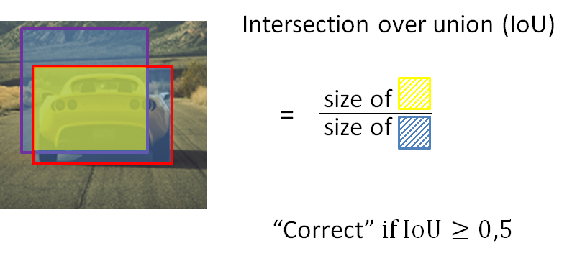
Intersection over union
Nguồn ảnh: http://datahacker.rs/026-cnn-intersection-over-union/
IoU là độ đo độ chính xác mà bounding box được tạo ra có tỉ lệ khớp bao nhiêu với bounding box được gán nhãn trước.
Thông thường, chỉ số IoU sẽ được đặt một ngưỡng min cho dự đoán.

Slide 44
Non-max suppression
Khi có nhiều bounding box được dự đoán, ta sẽ sử dụng IoU để so sánh giữ chúng với nhau.
Thuật toán Non-max suppression sẽ chọn ra bounding box có tỉ lệ IoU lớn nhất và loại các cái còn lại.

Slide 45
Anchor Boxes
Anchor boxes là kĩ thuật khắc phục vấn đề việc trong một grid cell tồn tại nhiều object.
Anchor boxes thực hiện bằng cách trong mỗi grid cell sẽ lưu một vector chứa nxA hệ số, với n là số object có trong grid cells và A là một vector output của classification và classification with localization.

